Slide 1
IBK 583 – BIOTEKNOLOGI LINGKUNGAN
Radisti A. Praptiwi, S.T., M.Sc., Ph.D
10. Bioenergi

Slide 2
Bioremediation
Pendahuluan
Macam-macam bioenergi
Mikroba dalam produksi biofuel
Trend perkembangan teknologi bioenergi

Slide 3
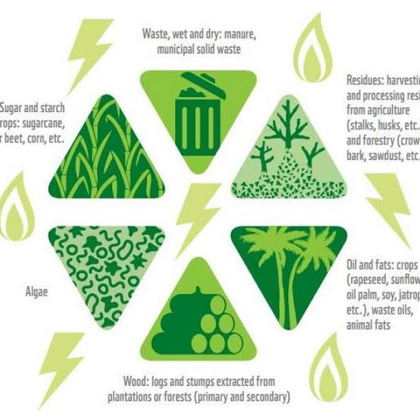
Bioenergi
Bioenergi didefinisikan sebagai energi terbarukan yang dihasilkan dengan menggunakan bahan baku (material) hayati.

Slide 4
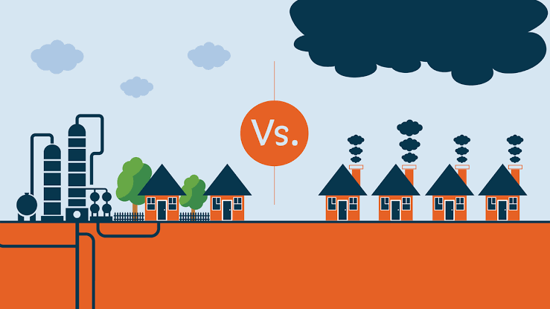
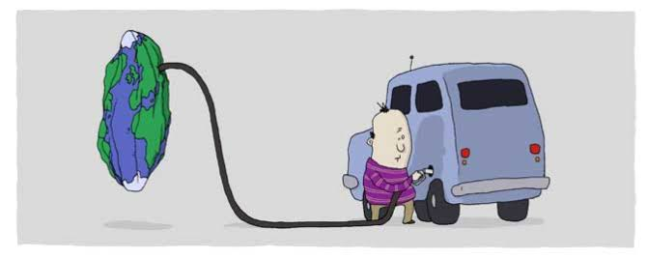
Mengapa bioenergi penting?
Ketergantungan terhadap fossil fuel energi bergantung pada faktor cadangan fossil fuel yang terbatas, dan dihasilkannya emisi gas rumah kaca yang berdampak pada perubahan iklim (climate change) → unsustainable

Slide 5
Generasi Biofuel
Bioenergi mikroalgae dikenal juga sebagai biofuel generasi ketiga yang memiliki keunggulan dibandingkan generasi sebelumnya yang dikenal memiliki permasalahan:
biofuel generasi pertama dibuat melalui tanaman pangan (tebu dan jagung), sehingga penggunaannya sebagai biofuel memberikan tekanan besar pada pasar pangan dunia, serta menyebabkan kekurangan air dan kerusakan hutan;
Biofuel generasi kedua meskipun dibuat dari residu produk kehutanan dan tanaman non-pangan, masih membutuhkan lahan yang cukup besar untuk produksinya (land use change is still significant!)

Slide 6
Keunggulan biofuel dari microalgae
Produksi sepanjang tahun tidak terpengaruh oleh musim,
Meskipun harus ditumbuhkan dalam medium cair, kebutuhan airnya lebih sedikit dibandingkan biofuel dari tanaman-tanaman lainnya,
Mikroalgae dapat ditumbuhkan di lahan-lahan non-produktif, sehingga menghasilkan sedikit land-use change dan meminimasi dampak lingkungannya,
Mikroalgae memiliki potensi untuk pertumbuhan cepat dan banyak spesies memiliki kandungan minyak antara 20-50% berat kering dari biomassanya,
Pertumbuhannya secara eksponensial dapat menggandakan biomassanya dalam hitungan jam,

Slide 7
Keunggulan biofuel dari microalgae (2)
Kultur microalgae berguna pula untuk fiksasi secara biologis limbah CO₂ (1 kg biomassa alga kering menggunakan sekitar 1,83 kg CO₂).
Tidak perlu pemupukan, justru kebutuhan nutrient untuk microalgae dapat diperoleh melalui limbah cair, sehingga dapat digabungkan dengan Instalasi Pengolahan Limbah (IPL),
Tidak membutuhkan herbisida atau pestisida,
By-products lainnya yang dihasilkan, seperti protein dan ampas biomassa, dapat digunakan sebagai pupuk atau pakan ternak.
Kultur mikroalga sangat sensitive terhadap permanian variable pertumbuhan (seperti temperatur dan nutrient), sehingga manipulasi kultur dapat dilakukan dengan fleksibel untuk meningkatkan produksi fuel.
Kultur mikroalga dapat juga menghasilkan biohidrogen.

Slide 8
Teknologi Biofuel dari Mikroalga
PRINSIP DASAR:
Produksi biofuel secara artifisial harus meniru dan meningkatkan kondisi optimum pertumbuhan natural mikroalga tersebut, dimana fototropik algae
(i) mengabsorpsi cahaya matahari,
(ii) mengasimilasi CO₂ dari udara, dan
(iii) mengasimilasi nutrient dari habitat hidupnya.

Slide 9
Cahaya Matahari
Meskipun penggunaan cahaya matahari secara langsung dapat dilakukan, hal tersebut terbatas pada variasi musiman dan siklus diurnal alamiah.
Untuk memungkinkan fleksibilitas produksi, sumber cahaya artifisial (seperti lampu fluorescence, LED, dll) biasanya digunakan untuk pengganti cahaya matahari natural.
Pemilihan sumber cahaya artifisial harus mempertimbangkan karakteristik spectrum absorpsi dari pigmen utama mikroalga yang digunakan.

Slide 10
Carbon Dioksida
Mikroalga dalam reaktor dapat memfiksasi CO₂ dari tiga sumber utama:
i. Atmosfer
ii. Gas buangan industri
iii. Karbonat terlarut, seperti Na₂CO₃ dan NaHCO₃
Dalam produksi biofuel, lazimnya ketiga sumber CO₂ diatas digunakan secara bersamaan.

Slide 11
Nutrient
Tiga jenis nutrient utama yang dibutuhkan dalam pertumbuhan mikroalga:
Nitrogen, dimana meskipun beberapa spesies dapat memfiksasi N langsung dari udara (dalam bentuk No_{x}) sebagian besar mikroalga membutuhkan N dalam bentuk terlarut (biasanya dalam bentuk urea),
Phosphor, hanya dibutuhkan dalam jumlah sangat kecil. Tetapi tetap dibutuhkan untuk proses biokimia enzimatik dari mikroalga,
Silikon, dibutuhkan oleh beberapa kelompok alga tertentu, seperti diatom, untuk pertumbuhan struktur selnya.

Slide 12
Reaktor Produksi Biofuel dari Mikroalga
Ada tiga jenis reaktor yang digunakan dalam produksi biofuel menggunakan mikroalga:
Photoautotrophic, memanfaatkan fotosintesis;
Heterotrophic, membutuhkan senyawa organik seperti glukosa;
Mixotrophic, penggabungan kedua jenis diatas.

Slide 13
Photoautotrophic
Merupakan metode paling lazim yang digunakan untuk produksi skala besar biomassa microalgae untuk keperluan non-energi.
Terdapat dua sistem yang biasa digunakan, yaitu: kolam terbuka (open pond) dan photobioreactor tertutup (closed system photobioreactor).
Pemilihan sistem dilakukan berdasarkan karakteristik intrinsik jenis alga yang digunakan, kondisi iklim, dan biaya lahan dan air yang dibutuhkan dalam produksi.

Slide 14
Heterotrophic
Biasa digunakan untuk menghasilkan biomassa dan metabolit mikroalga.
Dalam proses ini, mikroalga ditumbuhkan di dalam tangki bioreactor atau fermentor yang diisi dengan senyawa carbon organik (seperti glukosa) sebaga sumber karbon, yang diaduk secara merata.
Biasanya, jenis alga yang digunakan untuk sistem ini merupakan alga yang tidak membutuhkan sumber cahaya (heterotroph), sehingga sistem mudah untuk diperbesar kapasitasnya (scale-up).
Dalam sistem ini laju pertumbuhan dapat diatur sepenuhnya, dan biaya yang dibutuhkan saat panen lebih kecil dibanding sistem lainnya.

Slide 15
Mixotrophic
Banyak spesies alga yang mampu menggunakan proses phototrophic dan heterotrophic untuk keduanya. Sehingga desain reaktor dapat dilakukan dengan lebih fleksibel, karena pertumbuhan tidak tergantung sepenuhnya kepada cahaya maupun sumber karbon.
Beberapa studi menemukan bahwa kombinasi antara pertumbuhan secara photoautotrophic dan heterotrophic menjadikan produksi lebih efisien, dikarenakan:
Berkurangnya resiko melambatnya pertumbuhan biomassa ketika dark-respiration (respirasi dalam kondisi tanpa cahaya),
Berkurangnya senyawa organik yang diperlukan selama pertumbuhan.

Slide 16
Memilih mikroalga yang ideal:
Memiliki kemampuan untuk menghasilkan lipid yang tinggi,
Memiliki struktur sel yang kuat sehingga dapat menahan stress dalam reaktor (akibat setting kondisi/parameter pertumbuhan),
Khusus untuk open-pond reactor, mikroalga perlu untuk dapat mengalahkan spesies-spesies liar yang mengkontaminasi,
Memiliki kapasitas fiksasi karbon dioksida yang tinggi,
Keperluan nutriennya rendah,
Toleran terhadap rentang temperatur produksi yang cukup luas,
Dapat menghasilkan co-products yang bernilai tinggi,

Slide 17
Memilih mikroalga yang ideal (2):
Memiliki siklus produktifitas yang cepat,
Memiliki efisiensi fotosintesis yang tinggi,
Mampu untuk membentuk floc (gumpalan) dengan sendirinya – untuk keperluan panen (harvesting).
*sampai saat ini belum ditemukan satupun jenis alga yang memiliki kesepuluh karakteristik tersebut.

